Slide 1
АЛЧНОСТЬ, ЖАДНОСТЬ

Slide 2
ЗАВИСТЬ

Slide 3
«Четыре последние вещи"

Slide 4
Смертное ложе

Slide 5
Страшный суд

Slide 6
Ад

Slide 7
Небесные врата - Рай

Slide 8
Семь грехов и семь добродетелей
ГОРДЫНЯ | СМИРЕНИЕ
2.ЖАДНОСТЬ. | 2.ЩЕДРОСТЬ
3.ЗАВИСТЬ. | 3.ЛЮБОВЬ
4.ГНЕВ. | 4.ДОБРОТА
5.РАСПУТСТВО. | 5.ВОЗДЕРЖАНИЕ
6.ЧРЕВОУГОДИЕ. | 6.УМЕРЕННОСТЬ
7.ЛЕНЬ. | 7.УСЕРДИЕ

Slide 9
Грехи прощаются, если человек раскаялся, исповедался и встал на путь Семи Добродетелей.

Slide 10
Скульптуры Шемякина «Дети — жертвы пороков взрослых»

Slide 11
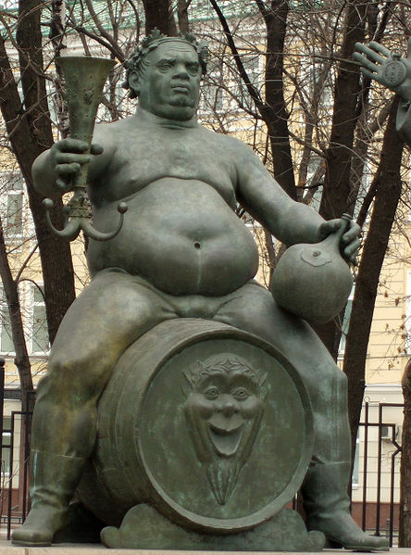
Алкоголизм

Slide 12
Война

Slide 13
Воровство

Slide 14
Для беспамятных

Slide 15
Лжеученость

Slide 16
Наркомания

Slide 17
Невежество

Slide 18
Нищета

Slide 19
Проституция

Slide 20
Равнодушие

Slide 21
Садизм

Slide 22
Эксплуатация детского труда

Slide 23
И пока не поздно,
здравомыслящим и честным людям
надо задуматься.
М. Шемякин

Slide 24
Домашнее задание: Почему именно 7 смертных грехов?
Семь – число таинственное, оно является самым важным в магии.
В мифах и легендах можно найти семь Гесперид (божество вечерней звезды (Венеры), семь врат, семь циклопов и семь залов, через которые надо пройти мертвому, чтобы обрести покой.
Бог шесть дней работал, а на седьмой – отдыхал. В христианстве существует 7 Таинств и семь даров Святого Духа. Согласно «Апокалипсису», человечество ожидают семь чаш гнева Божьего, которые прольют на землю семь ангелов.

Slide 25
Источники:
http://ru.wikipedia.org/wiki/%D1%E5%E2%E5%F0%ED%EE%E5_%C2%EE%E7%F0%EE%E6%E4%E5%ED%E8%E5
http://smallbay.ru/bosch.html
http://www.bibliotekar.ru/Kboch/
http://ru.wikipedia.org/wiki/%D0%A1%D0%BC%D0%B5%D1%80%D1%82%D0%BD%D1%8B%D0%B9_%D0%B3%D1%80%D0%B5%D1%85
http://go.mail.ru/search?q=7+%D1%81%D0%BC%D0%B5%D1%80%D1%82%D0%BD%D1%8B%D1%85+%D0%B3%D1%80%D0%B5%D1%85%D0%BE%D0%B2+%D0%B1%D0%BE%D1%81%D1%85%D0%B0

